Slide 1
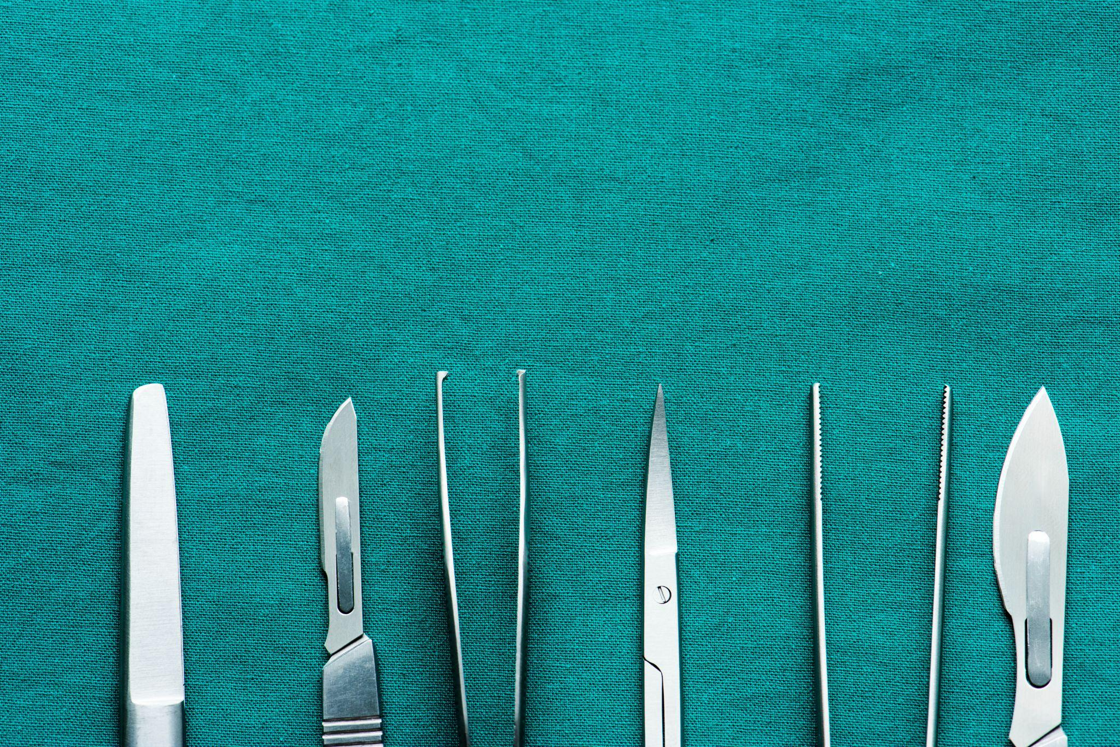
Centro Cirúrgico
Prof. Karina de Fatima Marafigo

Slide 2
Definição
A Unidade de Centro Cirúrgico pode ser definida como um conjunto de áreas e instalações destinadas à realização de procedimentos anestésico-cirúrgicos, recuperação anestésica e pós-operatório imediato, de forma a promover a segurança e conforto para o paciente e equipe. (SOBECC, 2017)

Slide 3
Finalidade
Desenvolver atividades de assistência baseado em princípios científicos, tecnológicos e normas organizacionais;
Prestar assistência integral às pacientes durante o período perioperatório seja em cirurgias eletivas ou cirurgias de urgência/emergência;
Prever e prover recursos humanos e materiais necessários para a assistência no atendimento das pacientes;
Colaborar com as Instituições de Ensino que utilizam o Hospital como campo de ensino;
Colaborar no desenvolvimento de pesquisas na área da Saúde.

Slide 4
Importância do Centro Cirúrgico
O Centro Cirúrgico (CC) compreende uma área crítica, de acesso restrito, e é considerado uma das unidades mais complexas do Hospital, não só por sua especificidade em realizar procedimentos invasivos, mais também por ser um local fechado que expõe a paciente e a equipe de saúde em situações estressantes.

Slide 5

Contexto Histórico
“Devemos tomar conhecimento dos primórdios quando quisermos dizer que entendemos de algo”.
Aristóteles

Slide 6
Pilares cirúrgicos
Conhecimento anatômico;
Descoberta da anestesia;
Descoberta dos microorganismos e sua atuação na infecção.

Slide 7

Conhecimento anatômico
O conhecimento anatômico do corpo humano data de quinhentos anos antes de Cristo no sul da Itália com Alcméon de Crotona, que realizou dissecações em animais.
No século III A.C., Herófilo e Erasístrato, foram os primeiros que realizaram dissecações humanas de modo sistemático, contribuindo com grandes avanços para o campo.

Slide 8
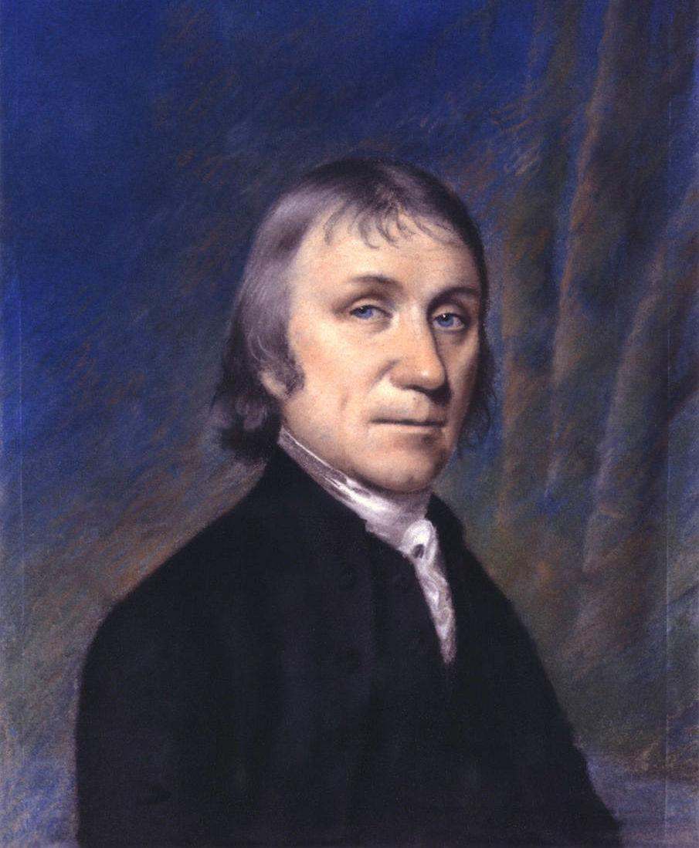
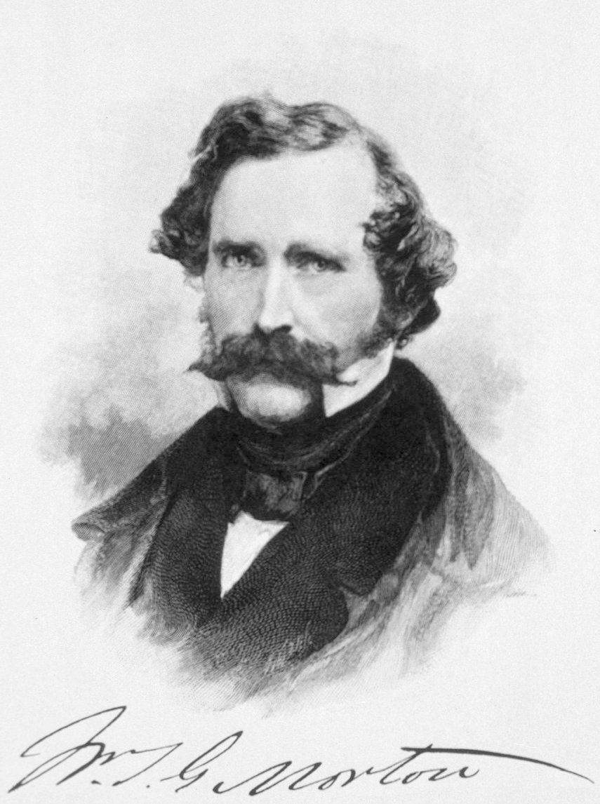
Descoberta da anestesia
O primeiro passo dado em direção à descoberta de um modo de anestesiar os pacientes foi dado por Joseph Priestley, em 1773, com a descoberta do dióxido de nitrogênio (NO2), mas suas experiências não obtiveram sucesso.
Somente em 1846, na cidade de Boston, nos Estados Unidos, o dentista americano Thomas Green Morton, pela primeira vez, usou o éter para realizar uma cirurgia de tumor de pescoço em uma jovem de 17 anos.

Slide 9
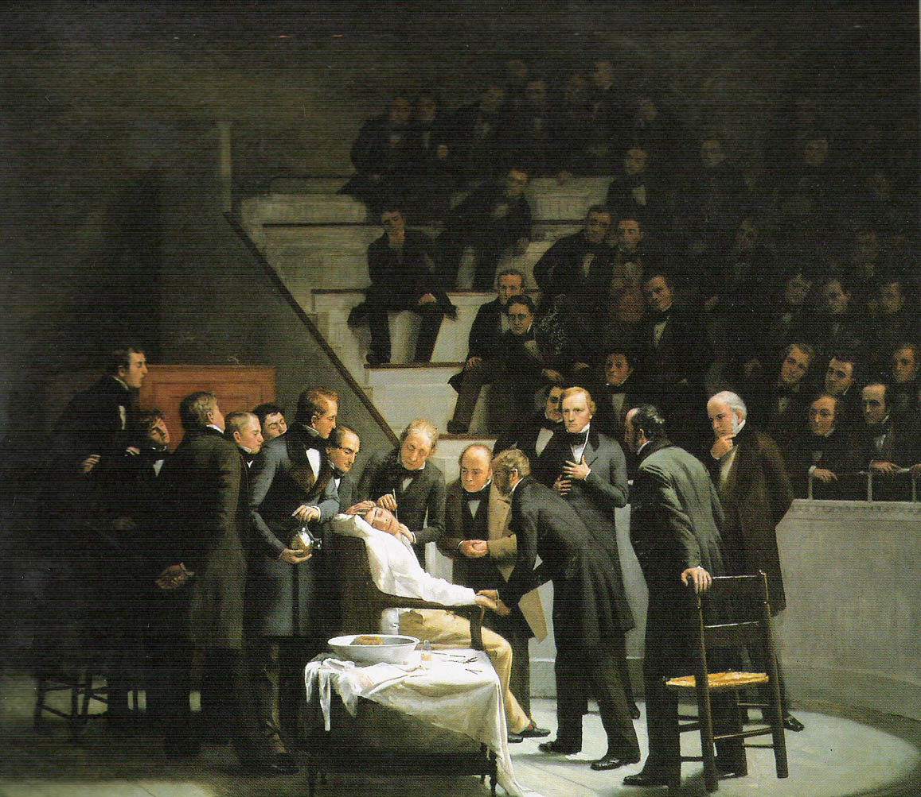

Slide 10
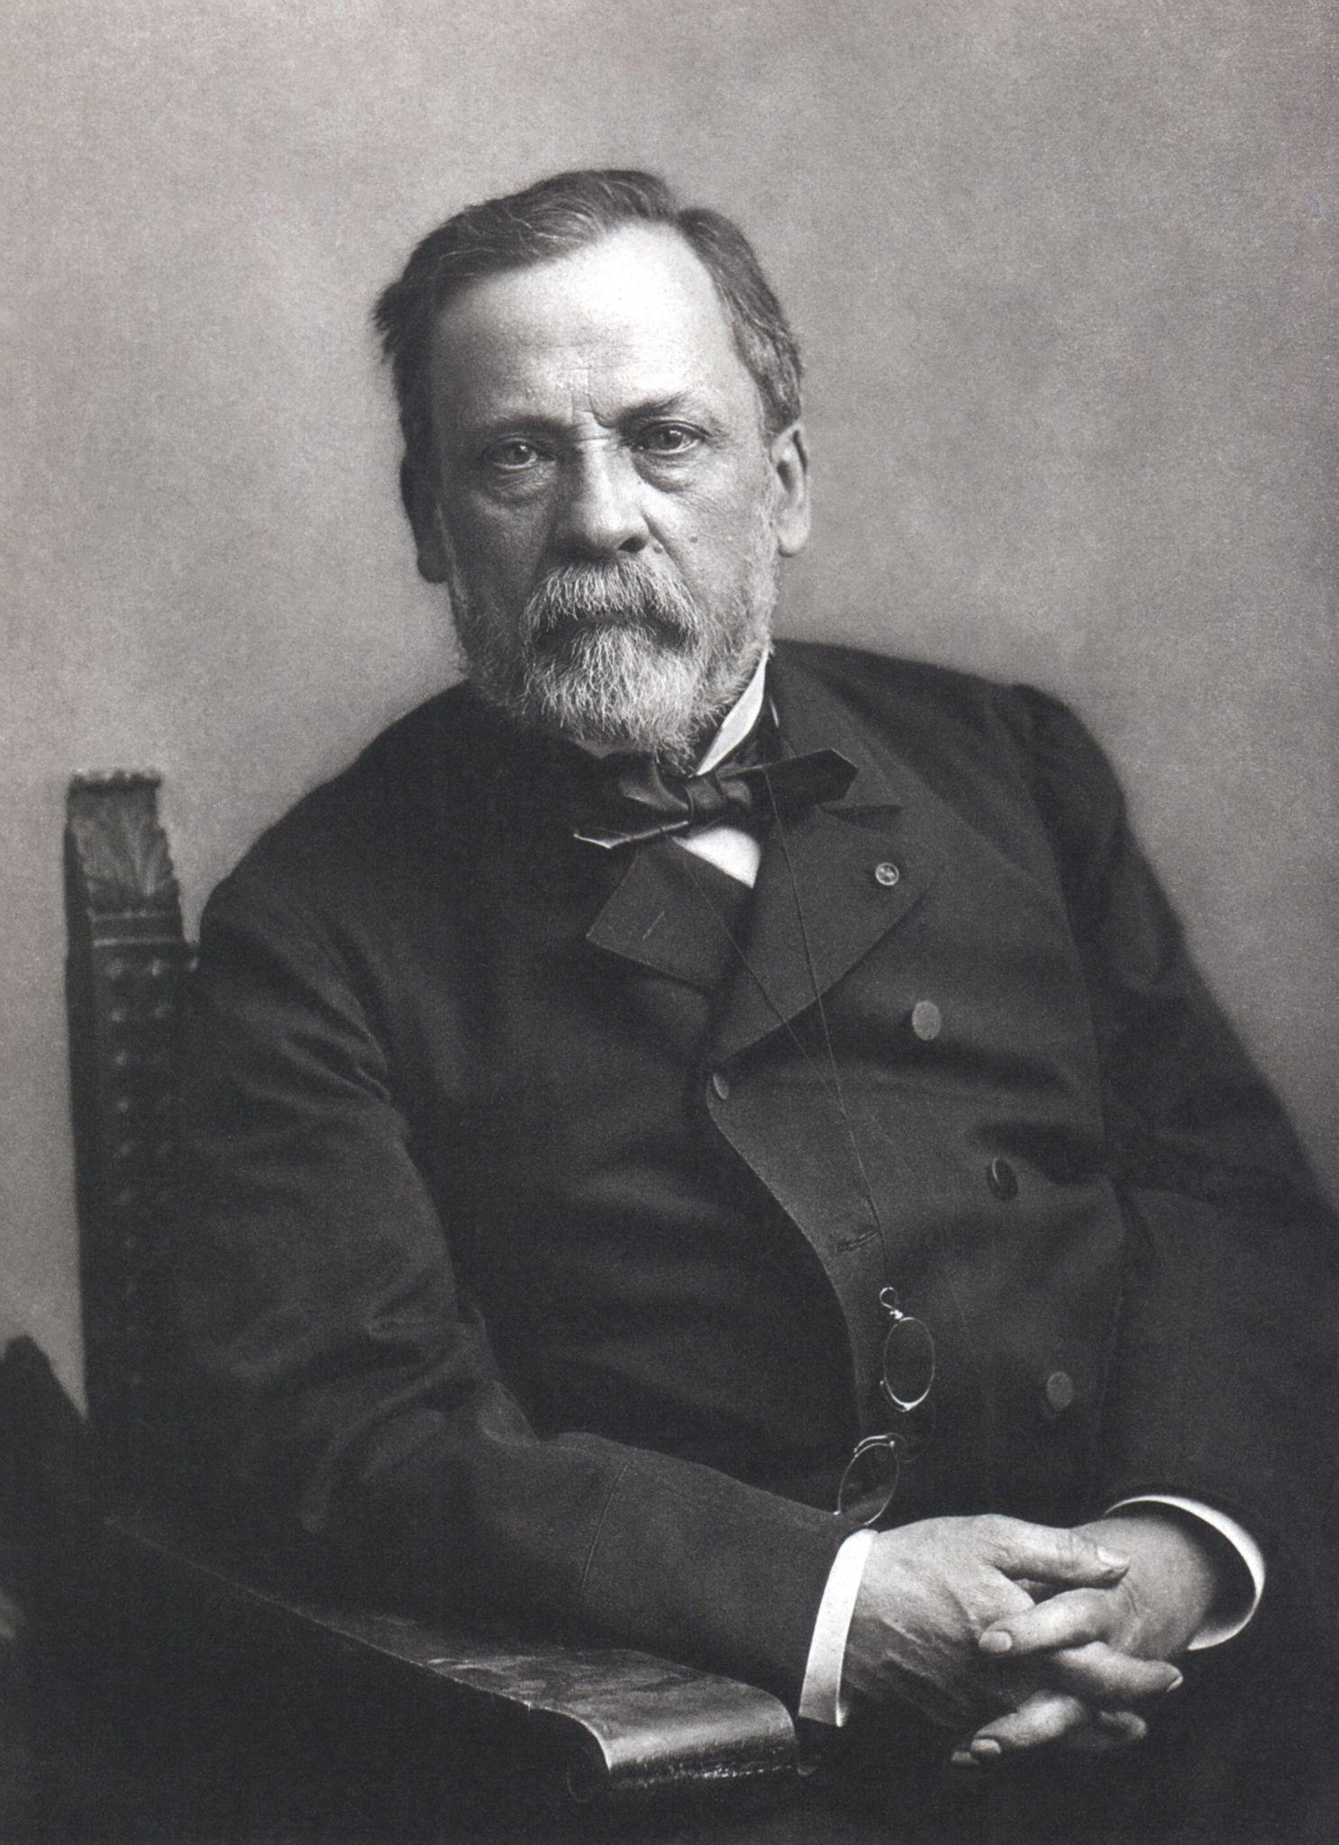
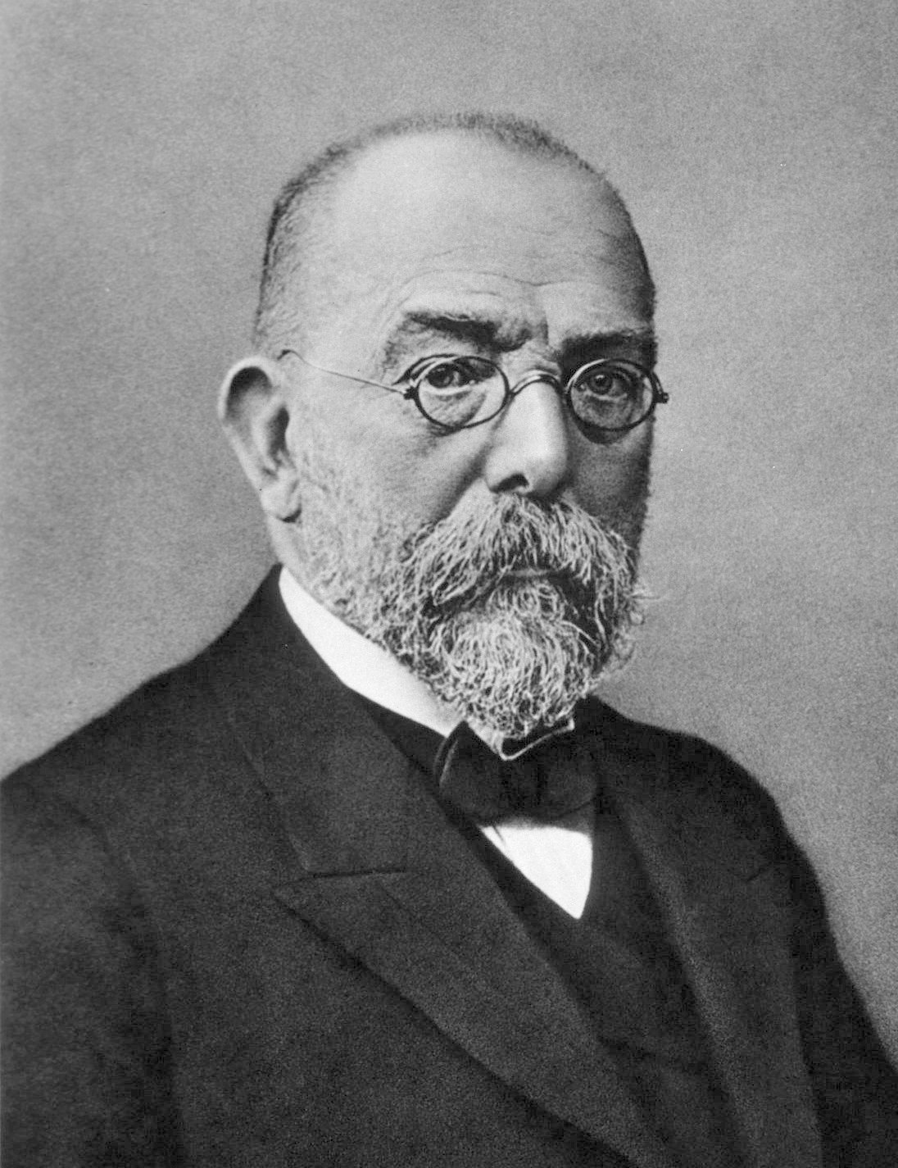
Descobrimento dos microorganismos
Luis Pasteur: Em 1864 iniciou a pesquisa sobre a fermentação. Em 1871, o próprio Pasteur obrigou os médicos dos hospitais militares a ferver o instrumental e as bandagens que seriam utilizados nos procedimentos médicos.
Robert Koch: Em 1876 descobriu o agente bacteriano causador do carbúnculo e descreveu, pela primeira vez, como a transmissão da doença se dá através dos esporos. Mais tarde, Koch foi chamado a Berlim para assumir a direção de um laboratório bacteriológico recém-criado, onde conseguiu detectar o agente causador da tuberculose. Com a Etiologia da Tuberculose, Koch conseguiu, pela primeira vez na história, identificar um micro-organismo.

Slide 11
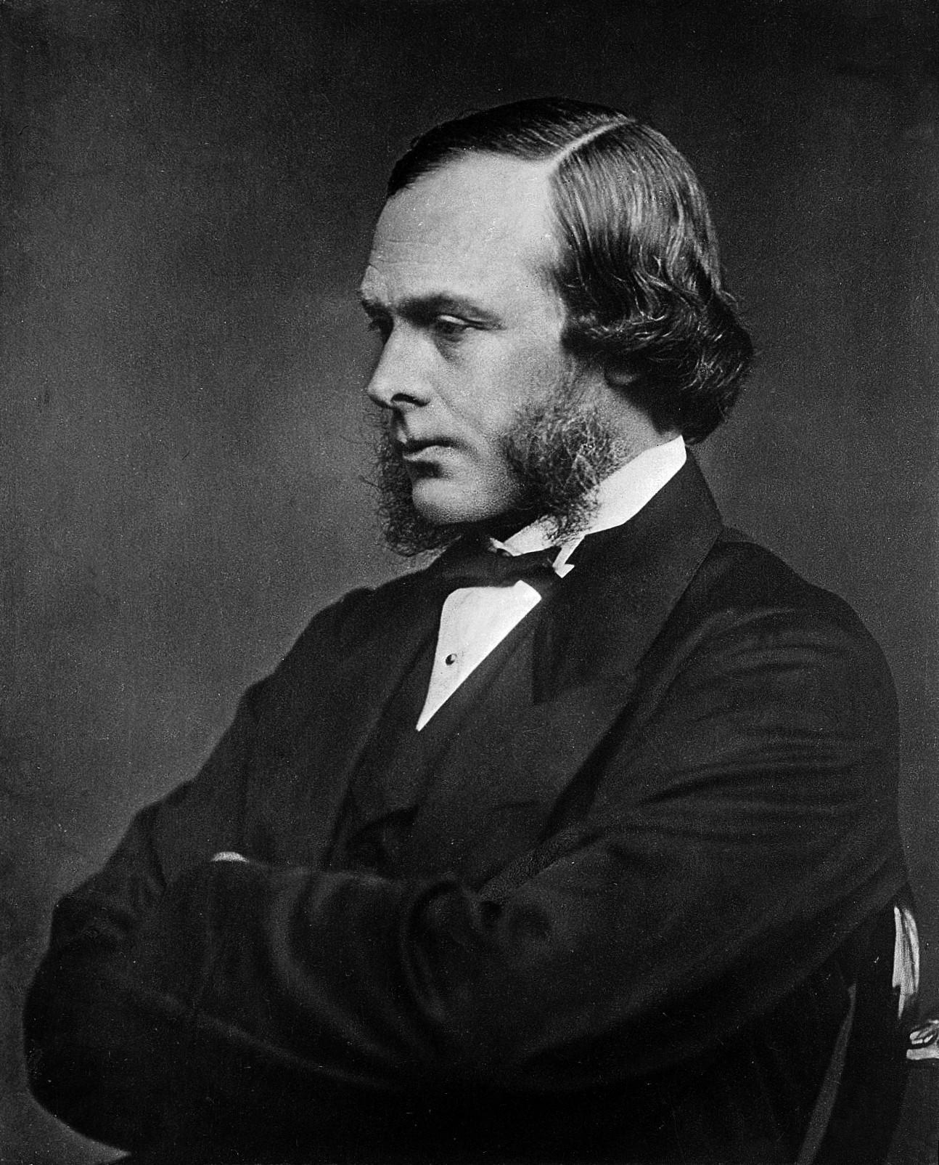
História da antissepsia
Joseph Lister, professor de cirurgia na universidade de Glasgow (Londres), acreditou inicialmente que os micróbios responsáveis pelas infecções eram transmitidos pelo ar, e concentrou suas atenções na criação de um meio de desinfecção do campo operatório. Propôs a vaporização de ácido carbólico (ácido fênico) sobre a região onde seria realizado o ato cirúrgico. Lister experimentou pela primeira vez seu método no dia 12 de agosto de 1865, durante operação, em Glasgow, de um menino com fratura exposta da tíbia. A mesa de cirurgia foi continuamente pulverizada com ácido por meio de um vaporizador de perfume adaptado por Lister.

Slide 12
Após a adoção do método de Lister, o número de mortes por infecções pós-operatórias reduziu-se drasticamente na Enfermaria Masculina de Glasgow, caindo de 45% para 15% entre 1865 e 1869.

Slide 13
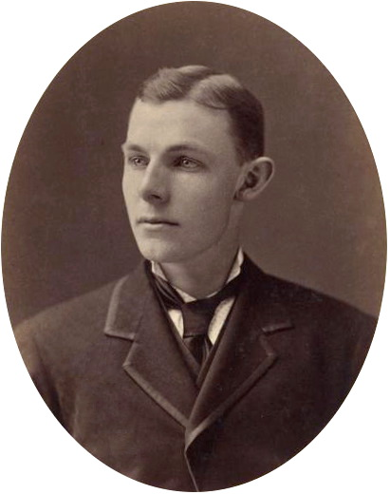
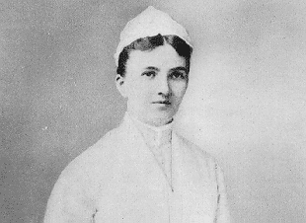
O surgimento das luvas
O mesmo Ácido Carbólico a 5% (fenol) utilizado na antissepsia cirúrgica era também usado para antissepsia das mãos dos profissionais. Esta técnica logo se mostrou inconveniente, já que gerava vermelhidão e eczemas (dermatites) nas mãos dos cirurgiões.
Foi então que William Steward Halsted, de Baltimore, encomendou a Goodyear (a fabricante de pneus) a confecção de luvas finas de borracha para proteger as mãos de uma enfermeira de quem gostava, Caroline Hampton. Ali nasceu a luva de segurança.
As luvas eram muito similares às usadas por anatomistas, mas mais finas para não atrapalharem os movimentos. Elas eram esterilizadas com vapor de água e utilizadas em diversos procedimentos, inclusive os cirúrgicos.

Slide 14
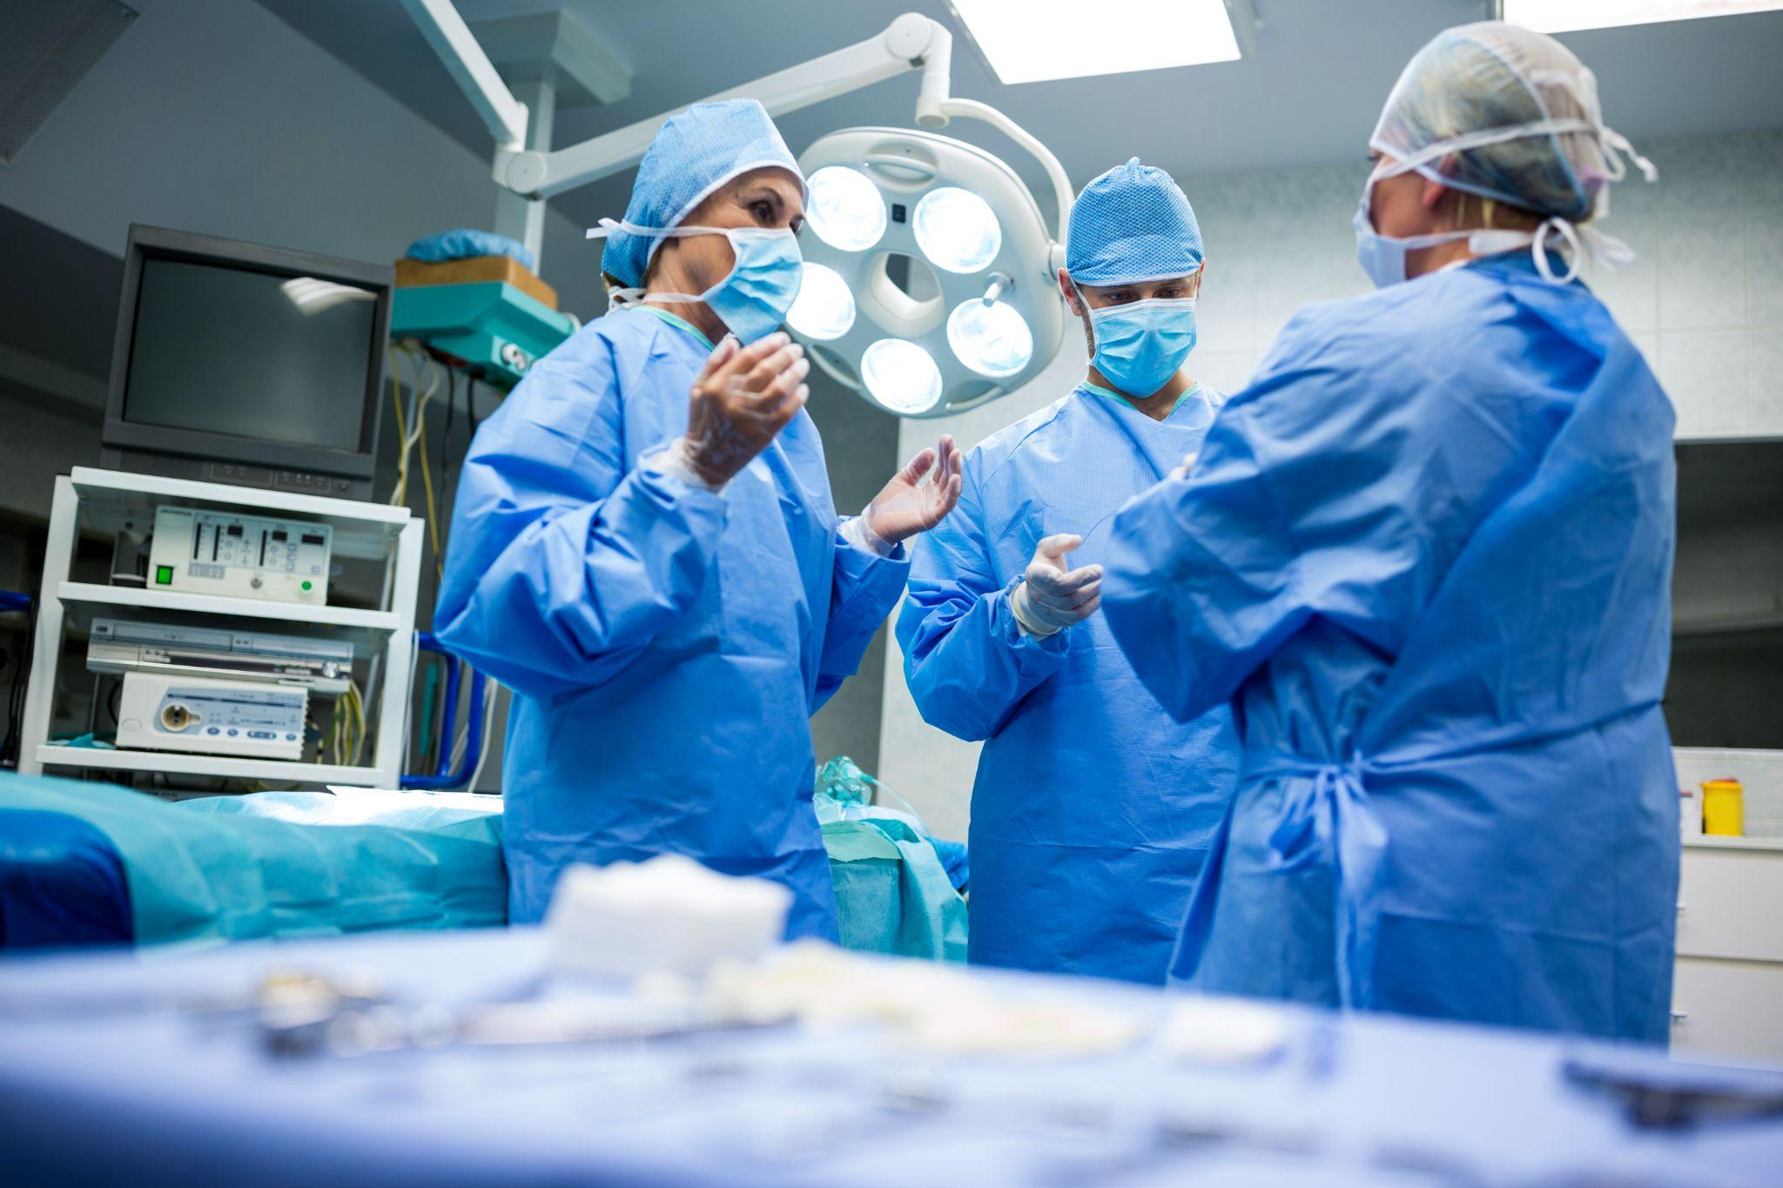
O Centro Cirúrgico nos dias de hoje

Slide 15
Estrutura
Dois vestiários para funcionários, sendo um feminino e outro masculino;
Sala da Administração;
Sala do almoxarifado;
DML;
Copa;
Área de recepção dos pacientes;
Salas operatórias (SO);
Sala de equipamentos;
Arsenal de materiais e medicações;
Sala de recuperação pós-anestésica (SRPA);
Expurgo;
Repouso dos Anestesistas;
Repouso da Enfermagem

Slide 16
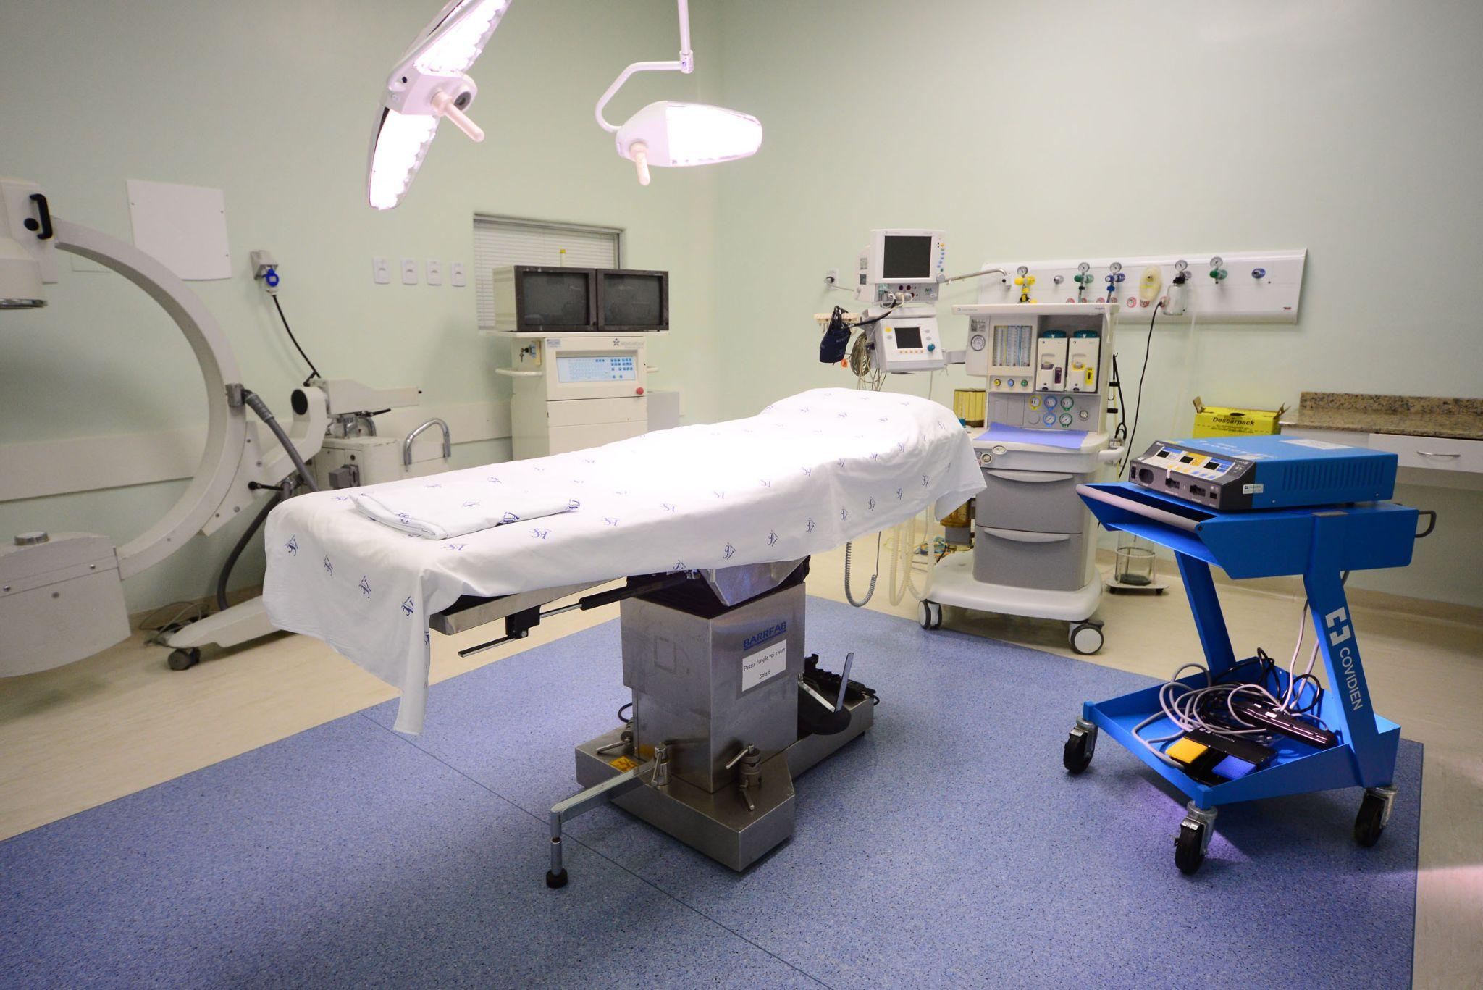

Slide 17
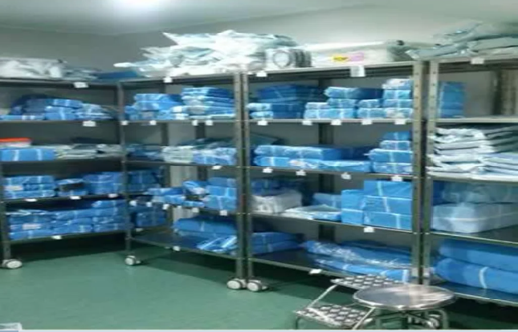

Slide 18
Sala Operatória (SO)
Foco Cirúrgico Central;
Mesa cirúrgica;
Mesas auxiliares para instrumentação e pacotes esterilizados;
Carro de anestesia;
Carro de emergência;
Bisturi elétrico;
Mesa auxiliar para anestesia e medicamentos;
Suporte de hamper;
Monitor cardíaco;
Oxímetro de pulso;
Aparelho de P.A. não invasivo;
Suportes para soro;
Braçadeiras;
Frascos aspiradores de secreções a vácuo;
Régua de gases;
Coletor para material perfuro-cortante;
Sistema de ventilação com ar condicionado centralizado;
Baldes para lixo.

Slide 19
Sala de Recuperação Pós Anestésica (SRPA)
Camas hospitalares motorizadas;
Monitores multiparamétricos;
Carro de emergência;
Respirador de transporte;
Desfibrilador;
Glicosímetro;
Pontos de oxigênio, vácuo e ar comprimido;
Bombas de Infusão;
Geladeira para medicação e geladeira para Hemocomponentes;

Slide 20
Central de Materiais Estéreis (CME)
A Central de Material e Esterilização (CME) é um setor destinado à limpeza, ao acondicionamento, à esterilização, à guarda e à distribuição dos produtos para a saúde. Segundo a RDC 50, as atividades que devem ser desenvolvidas na CME são:
Receber, desinfetar e separar os produtos para a saúde;
Realizar a limpeza dos produtos para a saúde passíveis de reprocessamento;
Receber os pacotes de têxtil cirúrgicos limpos vindas da lavanderia;
Realizar o empacotamento dos conjuntos de instrumentais e outros produtos;
Esterilizar esses produtos por meio de métodos físicos;
Realizar o monitoramento dos processos realizados no processamento de produtos para a saúde;
Acondicionar e distribuir os instrumentais e os pacotes têxteis cirúrgicos esterilizados.

Slide 21
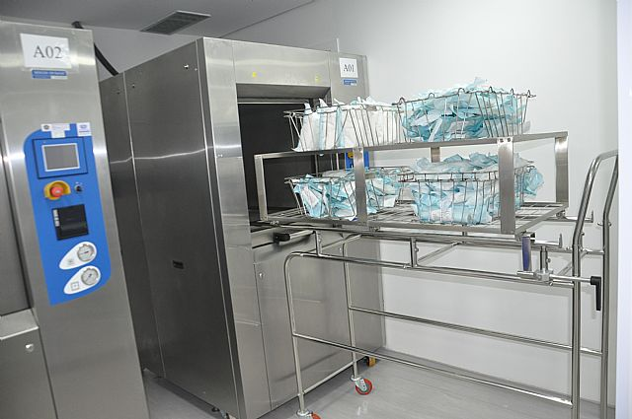

Slide 22
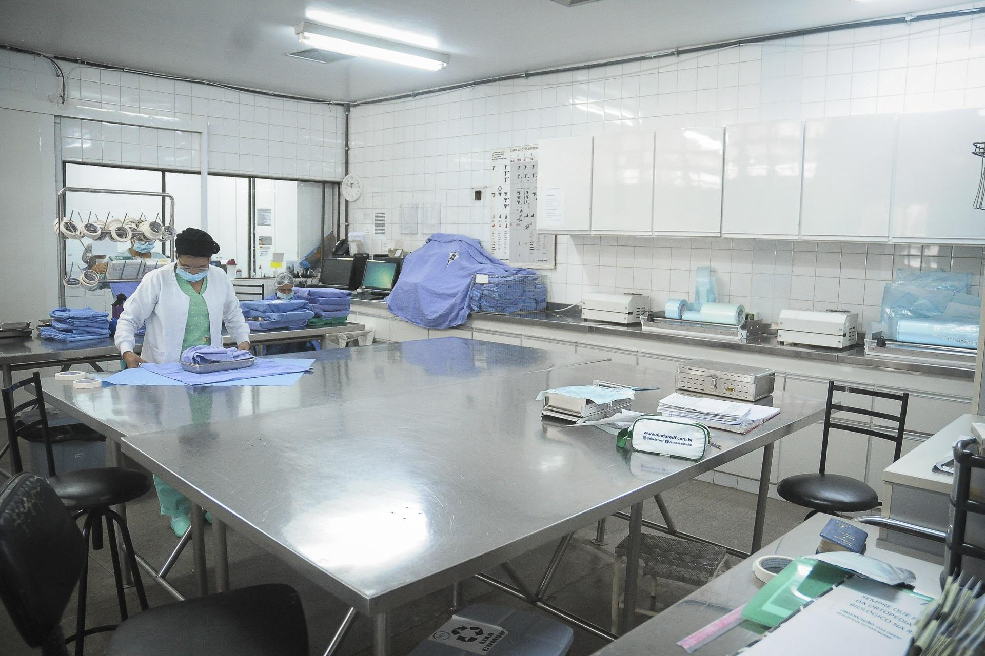

Slide 23
Estrutura física da CME
De acordo com a RDC 15 de 15/03/2012, a CME (tipo II) deve obrigatoriamente conter:
I - Sala de recepção e limpeza (setor sujo);
II - Sala de preparo e esterilização (setor limpo);
III - Sala de desinfecção química, quando aplicável (setor limpo);
IV - Área de monitoramento do processo de esterilização (setor limpo); e
V - Sala de armazenamento e distribuição de materiais esterilizados (setor limpo).

Slide 24
Zoneamento do Centro Cirúrgico
Área Restrita:
Salas cirúrgicas e lavabos que convergem para um corredor cirúrgico reservado.

Slide 25
Zoneamento do Centro Cirúrgico
Área Semi-restrita:
Sala de recuperação anestésica, indução anestésica e posto de enfermagem, onde se tem os cuidados intermediários e observação do paciente.

Slide 26
Zoneamento do Centro Cirúrgico
Área Não Restrita:
Ambientes de apoio, serviços de estocagem, área de transição ou zona de transferência, vestiários.

Slide 27
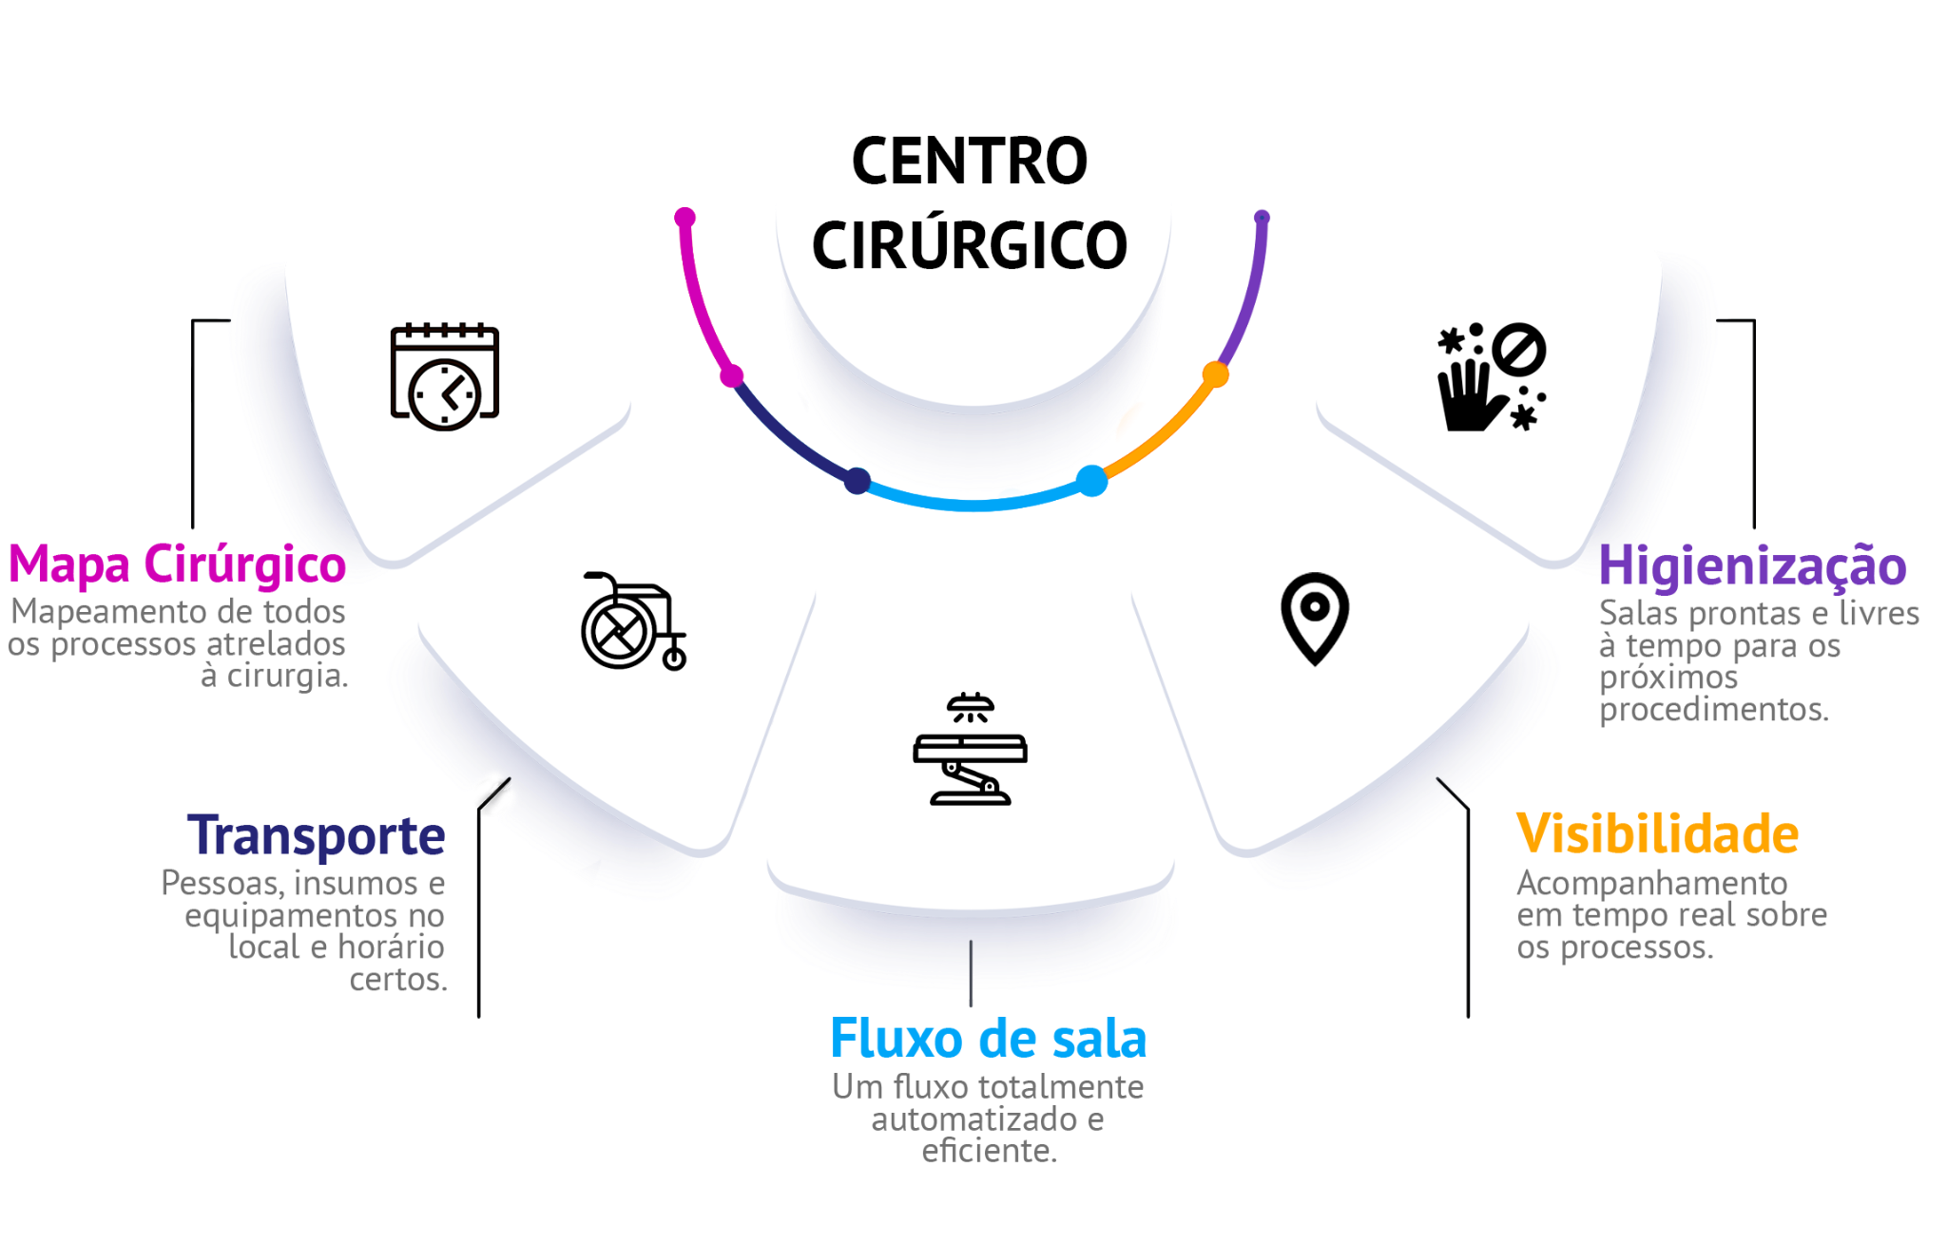

Slide 28
Fluxos no Centro Cirúrgico
Vídeo Gestão Centro Cirúrgico: https://youtu.be/NQTkbkd88fY
Atividade em sala de aula

